Slide 1
固体物理习题课4
编辑副标题

Slide 2
目录
能带结构的通用理论
解能带的具体方法之一：近自由电子近似
解能带的具体方法之二：紧束缚近似
能态密度与费米面
能带结构中电子的类经典运动

Slide 3
能带结构的通用理论
1.含晶体周期势的Schrodinger方程本征函数——Bloch波
2.含晶体周期势的Schrodinger方程本征值

Slide 4
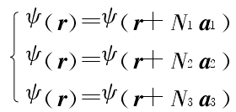
1.含晶体周期势的Schrodinger方程本征函数——Bloch波
①晶体中的Schrodinger方程为
其中V(r)满足周期性：
②该方程的本征函数为
或者等价地写成
以上 为平面波因子， 是周期势因子
③k点的取值又是Born-Karmen边界条件的老一套：

Slide 5
1.含晶体周期势的Schrodinger方程本征函数——Bloch波
平面波因子的周期和自由电子的周期一致，为T=2π/k（也是分离值）
周期势因子的周期为a
耦合后的总波函数周期与平面波函数相同

Slide 6
近自由电子近似
1.基本思想
2.含晶体周期势的Schrodinger方程本征值
3.三维情况下的近自由电子近似
4.两个问题搞清楚近自由电子近似

Slide 7
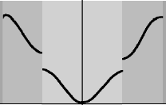
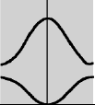
2.含晶体周期势的Schrodinger方程本征值
相比于晶体周期势Schrodinger方程的本征值，实际上我们更关注本征能量的数值
本征能量的特点（可以不用知道证明过程）：
①一个k值对应若干个能量（当然一个k也对应若干个波函数），记为
②取定 中的n，k变化若干倒格矢，能量不变，即
因此，能带理论下的 关系图为：
（这个常被称为周期区图）
有时候为了方便描述和理解，我们有时候也用扩展区图（左）和简约区图（右）来表示：
扩展区图，方便近自由电子近似的理解
简约区图，方便紧束缚近似的理解

Slide 8
1.基本思想
认为晶体周期势很弱，对于近自由电子的波函数和本征能量值仅仅产生微扰：
数学处理感兴趣的同学可以看一看（巩固一波数理基础），对付考试的话直接上结论就OK了：
能量一级近似为0：
取到二级近似：
波函数取到一级近似：
其中V_{n}的含义：

Slide 9
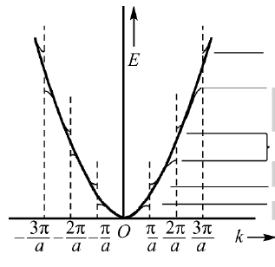
2.含晶体周期势的Schrodinger方程本征值
注意上式中，当k取某些数值时，求和项中的某些单项分母可能为0，此时要用简并微扰，两个态微扰，在布里渊区边界产生两个能量，就是近自由电子近似中能带的起源
经过系列数学操作（想了解的同学可以移步上学期量物），得到
能隙为：
注意：①一个倒格点对应一个能隙，有多少个倒格点就有多少个能隙。不过由于一维情况下能带都是左右对称的，一般都不会去管n=-1,-2,-3……这些情况，因为和n=1,2,3……都是一样的
②二维情况下比一维情况复杂不少，需要认真处理k与n的关系才能正确求解

Slide 10
3.三维情况下的近自由电子近似
此时，分母不为0的条件为
对应的是-G_{n}的垂直平分面，也就是说，如果势场的展开式中包含有G_{n}对应的V_{n}项的话，那么在该G_{n}对应的-G_{n}中垂面处会有能隙

Slide 11
4.两个问题搞清楚近自由电子近似
①一维情况下
②二维情况下：
如果把势能改为 ，情况会发生哪些变化？

Slide 12
紧束缚近似
1.紧束缚近似的思路
2.紧束缚近似的能量本征值
3.紧束缚近似下的能带结构

Slide 13
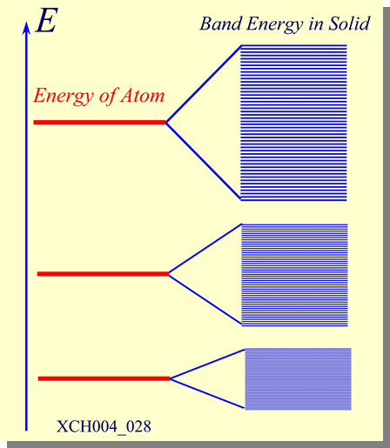
1.基本思路
和量化里的原子轨道线性组合相同的思路
N个能级简并的态相互组合，组合的波函数是参与组合的态的线性叠加，能级在组合之后产生劈裂
简要的数学处理如下（具体过程大伙可以自己看看）：
为了使得函数满足Bloch定理，将波函数的组合系数
取为 ，单电子波函数：
代入Schrodinger方程得到能量本征值：

Slide 14
2.能量表达式中包含的物理意义
①求和项一般认为非最近邻的轨道重叠积分数值小到足以忽略不计，只计算最近邻原子
PS：最近邻指的是实空间中的最近邻，不要糊涂搞成倒空间了
②上式中 是独立轨道的能量
J_{ss}和J_{sn}是两个积分：
i表示不同的轨道

Slide 15
3.相关考点
①求简单、体心、面心格子的紧束缚近似表达式（一般都是处理s轨道，注意在实空间中找格点的坐标）
②与有效质量、能态密度结合在一起考察

Slide 16
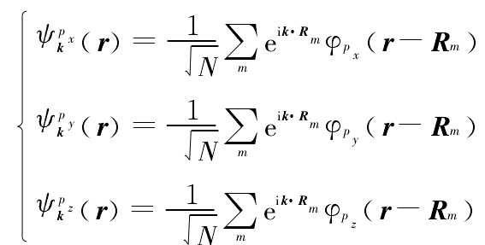
4.不同方向的
J_{ss}和方向无关，而J_{sn}和方向有关，在涉及到非各向同性的轨道的时候（比如p_{x}，p_{y}，p_{z}）会有不太一样的表达式
例如简单立方的p_{x},p_{y},p_{z}三个轨道形成的能带，很显然沿不同k的方向，取值是不一样的
但是波函数还是和s轨道一样的，直接写成类似的线性组合就行了

Slide 17
两种近似方法的异同

Slide 18
1.相同点
①近似方法相同，都是绝热近似（认为原子核不动）+单电子近似（哈密顿量中不含电子的交叉项）+周期场近似
②单电子的本征函数都是布洛赫波，本征值也满足能带的通用理论
2.不同点
①思想不尽相同，近自由电子近似以自由电子为零级近似，在布里渊区边界处产生了能级劈裂，是“连续→断断续续”的过程；而紧束缚近似则是以原子能级为零级近似，经过轨道组合产生了准连续的结构，是一个“完全分裂→断断续续”的过程
②近自由电子近似可以比较方便地求出能带的间隙，而紧束缚近似求能带宽度比较方便
③二者用不同的能带表示方式理解的方便程度不一样，对于近自由电子，用扩展区图示比较容易理解，而紧束缚近似用简约图示比较容易理解

Slide 19
能态密度与费米面
1.能态密度的表达式
2.非自由电子近似下的费米面画法

Slide 20
1.能态密度表达式
能态密度的物理意义在索末菲自由电子中已经引入（可以看看习题课3）
当时求得的是在自由电子色散关系下的式子，一般的表达式如下（和声子态密度差不多，只不过多了一个自旋的系数2，可以看看习题课2）：
P.S 注意啦，这类表达式一般与紧束缚近似联系的比较密切（近自由电子近似的表达式过于复杂，没法考）
如：求简立方晶体布里渊区中心小范围内的能态密度？

Slide 21
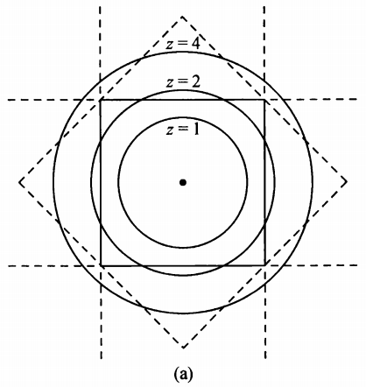
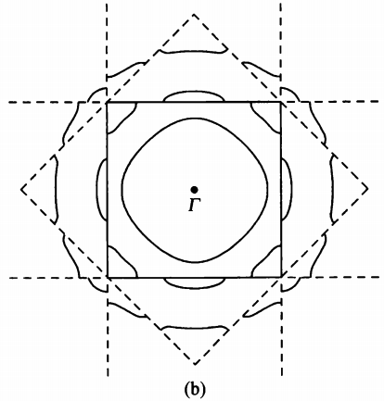
2.非自由电子近似下的费米面画法
①首先根据价电子来确定费米面半径
②如果费米面没超过第一布里渊区，可以直接将费米面进行一定程度的畸变，向布里渊区边界处突出即可（如图a）
③如果费米面超过第一布里渊区，需要将与布里渊区相交的部分画成与布里渊区垂直（如图b）
④如果要求画出第一布里渊区内的费米面图形，就将高布里渊区的部分平移若干倒格矢到第一布里渊区之内

Slide 22
电子的类经典运动
1.类经典运动方程
2.恒定电场中的运动
3.有效质量

Slide 23
1.类经典运动方程（将电子作为粒子而非波看待）
讨论布洛赫电子在外场中的运动时，需要求解含时Schrdinger方程，为了简化处理，得出以下电子做准经典运动的规律（其实②和③都是可以推导出来的，过程不用了解）：
①能带指标n是运动轨迹的常数，电子总是待在同一个能带中，忽略带间跃迁
②电子实空间的速度满足：
③波矢随时间的变化量
P.S：根据②，可以得知，具有某一动量的电子在晶体中的速度是常数，不会发生衰减，实际固体存在电阻的原因是晶体中肯定有非理想周期性因素。

Slide 24
2.k空间中的电子在电场中的匀速运动
根据准经典关系式
可以得到在波矢空间中电子为匀速运动
则电子的“动量”从布里渊区一端变化到另外一端所用的时间是恒定的。并且由于动量和能量都具有关于G_{n}的周期性，所以布洛赫电子的状态随时间也呈现周期性变化

Slide 25
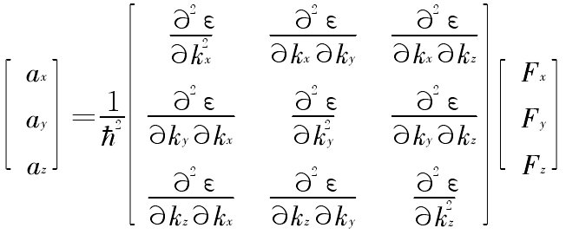
3.有效质量
在由外力存在的情况下，电子在实空间的速度会发生变化，因而就具有了加速度
写成经典运动方程的形式：
即：
可以发现准经典质量是一个三阶方阵，并且该矩阵对称，可以对角化

Slide 26
3.有效质量
有时候比较碰巧，倒数的交叉项都是0，那么就顺理成章地求出了需要的三个主方向的有效质量；有时候没那么碰巧，交叉项不是0，那还需要再接着求方阵的本征值
比较凑巧的情况：
能带结构为： ，晶格常数为a，求第一布里渊区边界和中心的有效质量
不太凑巧的情况：
能带结构为： ，晶格常数为a，求第一布里渊区边界和中心的有效质量

Slide 27
谢谢 ！
请提宝贵意见

